Slide 1
Souslednost časová
Autorem materiálu a všech jeho částí, není-li uvedeno jinak, je Mgr. Eva Šimonková Dostupné z Metodického portálu www.rvp.cz, ISSN: 1802–4785. Provozuje Národní ústav pro vzdělávání, školské poradenské zařízení a zařízení pro další vzdělávání pedagogických pracovníků (NÚV).

Slide 2
Anotace | Souslednost časová
Klíčová slova | Dijo que había llegado y que estaba …
Předmět | Španělský jazyk
Autor | Mgr. Eva Šimonková
Jazyk | Španělský jazyk
Druh učebního materiálu | Prezentace a procvičení
Potřebné pomůcky | PC, interaktivní tabule
Cílová skupina | Studenti střední školy
Druh interaktivity | Prezentace a procvičení
Zdroje | Seznam viz poslední strana

Slide 3
Popis:
Studenti se seznámí s pravidly použití souslednosti časové ve španělštině.
Na straně 6 – 8 je uveden příklad.
Na straně 9 převedou sloveso VH do minulého času a sloveso VV změní podle pravidel souslednosti časové.
Na straně 10 – 12 řeknou co jim vyprávěl kamarád o své dovolené a opět změní sloveso ve větě podle pravidel souslednosti časové.

Slide 4
Je-li ve větě hlavní čas přítomný, budoucí nebo rozkazovací způsob, časy ve vedlejší větě jsou stejné jako v češtině.
Je-li však ve větě řídící některý z minulých časů nebo podmiňovací způsob, je třeba přizpůsobit časy ve vedlejší větě. Musíme si především uvědomit, kdy probíhá děj věty hlavní a v jakém časovém vztahu k němu je děj věty vedlejší.
Zásadní je, zda děj věty vedlejší proběhl PŘED, PO, NEBO ZÁROVEŇ s dějem věty hlavní. Jedná-li se tedy o tzv. NÁSLEDNOST, SOUČASNOST NEBO PŘEDČASNOST v minulosti.
(Pokud je ve VH minulý čas složený, souslednost se nemusí uplatňovat.)
Vše pochopíte lépe na následujícím schématu.

Slide 5
HLAVNÍ VĚTA | VEDLEJŠÍ VĚTA
MINULÝ ČAS PODMIŇOVACÍ ZPŮSOB |  | ČEŠTINA | ŠPANĚLŠTINA
 | NÁSLEDNOST | budoucí čas | podmiňovací zp.
 | SOUČASNOST | přítomný čas | imperfektum
 | PŘEDČASNOST | minulý čas | předminulý čas

Slide 6
Vyjadření NÁSLEDNOSTI v souslednosti časové.
Jak vyplývá ze schématu, je-li ve VH minulý čas nebo podmiňovací způsob a děj věty vedlejší (zpravidla děj o němž hovoříme) NÁSLEDUJE, užijeme ve VV PODMIŇOVACÍ ZPŮSOB.
ME DICE QUE TRABAJARÁ MUCHO.
ME DIJO QUE TRABAJARÍA MUCHO.
PŘÍTOMNÝ ČAS
BUDOUCÍ ČAS
MINULÝ ČAS
PODMIŇOVACÍ ZP.

Slide 7
Vyjadření SOUČASNOSTI v souslednosti časové.
Jak vyplývá ze schématu, je-li ve VH minulý čas nebo podmiňovací způsob a děj věty vedlejší (zpravidla děj o němž hovoříme) JE SOUČASNÝ ději VH, užijeme ve VV IMPERFEKTUM.
ME DICE QUE TRABAJA MUCHO.
ME DIJO QUE TRABAJABA MUCHO
PŘÍTOMNÝ ČAS
PŘÍTOMNÝ ČAS
MINULÝ ČAS
IMPERFEKTUM

Slide 8
Vyjadření PŘEDČASNOSTI v souslednosti časové.
Jak vyplývá ze schématu, je-li ve VH minulý čas nebo podmiňovací způsob a děj věty vedlejší (zpravidla děj o němž hovoříme) PŘEDCHÁZÍ ději VH, užijeme ve VV PŘEDMINULÝ ČAS.
ME DICE QUE TRABAJÓ MUCHO.
ME DIJO QUE HABÍA TRABAJADO MUCHO
PŘÍTOMNÝ ČAS
MINULÝ ČAS
MINULÝ ČAS
PŘEDMINULÝ ČAS

Slide 9
Převeďte sloveso VH do minulosti a sloveso VV upravte dle potřeby:
Me dice que: Me dijo que:
No tiene dinero
No compró la comida
Cree que nunca volverá a Espaňa.
Me quiere mucho.
Gastaron todo el dinero.
No puede salir porque es tarde.
Va a salir conmigo.
Está cansado porque trabajó.
No tenía dinero.
No había comprado la comida.
Creía que nunca volvería a Espaňa.
Me quería mucho.
Habían gastado todo el dinero.
No podía salir porque era tarde.
Iba a salir conmigo.
Estaba cansasado porque había trabajado.

Slide 10
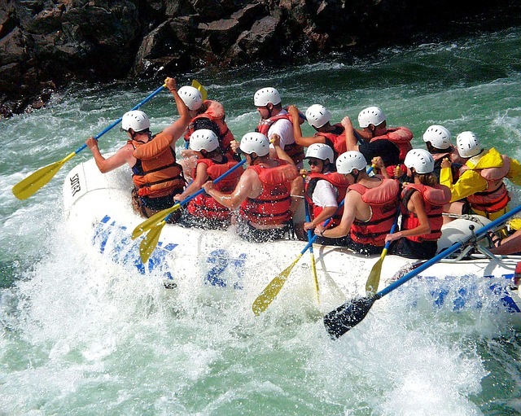
PROHLÉDNI SI FOTOGRAFII A POPISKY. ŘEKNI, CO TI VYPRÁVĚL JUAN O SVÉM DOBRODRUŽSTVÍ:
JUAN ME CONTÓ QUE:
HABÍAN TENIDO QUE IR OCHO
TENÍAMOS QUE IR OCHO
HABÍA MUCHA CORRIENTE
AL FINAL ERAN DOCE
HAY MUCHA CORRIENTE
AL FINAL SOMOS DOCE
HABÍA TENIDO MIEDO PRIMERO
TENÍA MIEDO PRIMERO
TODOS LLEVABAN CASCOS
TODOS LLEVAMOS CASCOS
TENÍAN QUE REMAR MUCHO
TENEMOS QUE REMAR MUCHO
SEGURO IRÍAN OTRA VEZ
SEGURO IREMOS OTRA VEZ
Este chico es Juan.

Slide 11
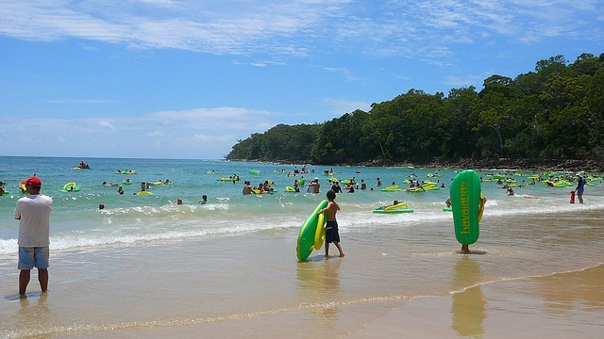
PROHLÉDNI SI FOTOGRAFII A POPISKY. ŘEKNI, CO TI VYPRÁVĚLA MARÍA O SVÉ DOVOLENÉ:
MARÍA ME CONTÓ QUE:
HABÍA QUERIDO PASAR EL DÍA EN EL HOTEL
PRIMERO QUERÍA PASAR EL DÍA EN EL HOTEL
HACÍA SOL Y CALOR
HACE SOL Y CALOR
HABÍA DECIDIDO IR A LA PLAYA
DECIDÍ IR A LA PLAYA
HABÍA GENTE BAŇÁNDOSE
HAY GENTE BAŇÁNDOSE
EL AGUA TENÍA UN COLOR FANTÁSTICO
EL AGUA TIENE UN COLOR FANTÁSTICO
VOY A HACER SURF
IBA A HACER SURF

Slide 12
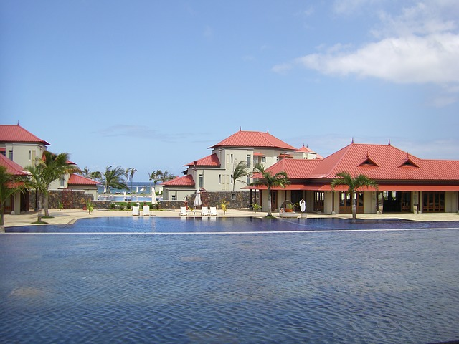
PROHLÉDNI SI FOTOGRAFII A POPISKY. ŘEKNI, CO TI VYPRÁVĚL KAMARÁD: MI AMIGO ME CONTÓ QUE:
SU MUJER HABÍA QUERIDO IR DE VACACIONES
MI MUJER QUERÍA IR DE VACACIONES
HABÍA AHORRADO DINERO PARA HACERLE UNA SORPRESA
AHORRÉ DINERO PARA HACERLE UNA SORPRESA
HABÍA RESERVADO ALOJAMIENTO EN UN HOTEL LUJOSO
RESERVÉ ALOJAMIENTO EN UN HOTEL LUJOSO
ESTABAN EN LA PLAYA
ESTAMOS EN LA PLAYA
TODO EL DÍA NADAMOS
TODO EL DÍA NADABAN
ERA UNA PENA
TENDRÍAN QUE VOLVER PRONTO
ES UNA PENA
TENDREMOS QUE VOLVER PRONTO

Slide 13
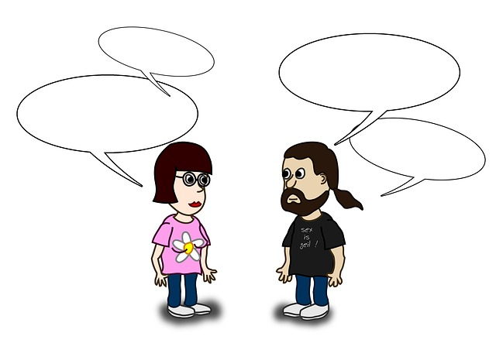
A teď ty. Pracuj ve dvojici se svým kamarádem. Vyprávěj mu o svých prázdninách, o tom co jsi dělal o víkendu, co budeš dělat příští týden,…
Kamarád ostatním pak řekne, co jsi mu vyprávěl.
Použije nepřímou řeč.
Začně například:
Mi amigo me contó que …

Slide 14
Obrázek 1: [Cit. 2015-01-01] Dostupný pod licencí CC0 Public Domain / FAQ na WWW:
<http://pixabay.com/cs/raftov%C3%A1n%C3%AD-na-%C5%99ece-%C5%99eka-fraser-50851/>
autor: Volné pro komerční užití / Není nutné uvádět zdroj
Obrázek 2: [Cit. 2015-01-01] Dostupný pod licencí CC0 Public Domain / FAQ na WWW:
<http://pixabay.com/cs/beach-d%C4%9Bti-oce%C3%A1n-slunce-dovolen%C3%A1-168791/>
autor: Volné pro komerční užití / Není nutné uvádět zdroj
Obrázek 3: [Cit. 2015-01-01] Dostupný pod licencí CC0 Public Domain / FAQ na WWW:
<http://pixabay.com/cs/mauricius-hotel-baz%C3%A9nu-8306/>
autor: Volné pro komerční užití / Není nutné uvádět zdroj
Obrázek 4: [Cit. 2015-01-01] Dostupný pod licencí CC0 Public Domain / FAQ na WWW:
<http://pixabay.com/cs/komunikace-smalltalk-konverzace-533621/>
autor: Volné pro komerční užití / Není nutné uvádět zdroj

